Slide 1
Методы предэкзаменационного повторения раздела «Растения.Бактерии. Грибы.Лишайники.»

Slide 2
Результаты ГИА
(качество знаний)
год | Тренировоч. работа | Экзамен | Итог за год
2009 (7 чел) | 71% | 100% | 57%
2010 (23 чел) | 58%-январь 84%-март | 95% | 73%
Из перечня элементов содержания, проверяемых заданиями экзаменационной работы на ГИА:
3.1 Царство Бактерии. Роль бактерий в природе, жизни человека и собственной деятельности
3.2 Царство Грибы. Роль грибов в природе, жизни человека и собственной деятельности.
Роль лишайников в природе, жизни человека и собственной деятельности
3.3 Царство Растения. Роль растений в природе, жизни человека и собственной деятельности.

Slide 3
При планировании работы по повторению этих разделов, необходимо учитывать перечень требований к уровню подготовки выпускников, составленных на основе раздела «Требования к уровню подготовки выпускников» Федерального компонента государственных стандартов основного общего и среднего (полного) общего образования:
1. Знать /понимать
– признаки биологических объектов
- сущность биологических процессов (роста, развития, размножения, дыхания, питания)
2. Уметь Объяснять и изучать
- биологические объекты и результаты опытов
- родство, общность происхождения и эволюцию растений

Slide 4
Распознавать
- органоиды и части клетки( на рисунках и фото), органы цветковых растений;
-растения разных отделов , классов, культурные растения съедобные и ядовитые грибы
Сравнивать
-биологические объекты и делать выводы
3. Использовать приобретенные знания
в практической деятельности и повседневой жизни для:
профилактики заболеваний, вызываемых растениями, бактериями, грибами
выращивания и размножения культурных растений
Задания экзаменационной работы предусматривает проверку результатов усвоения знаний и овладение умениями учащимися на уровнях:
воспроизводить знания, применять З и У в знакомой, измененной и новой ситуациях

Slide 5
Планирование занятий: 1) Общее знакомство с растениями 2) Клеточное строение 3) Семя. Корень 4 ) Побег. Лист. Стебель 5) Вегетативное размножение 6) Бактерии.Грибы.Лишайники 7) Водоросли. Мхи.Папоротники.Голосеменные 8) Систематика

Slide 6
Блоки отработки требований к ЗУН (Знаю-объясняю-применяю)
Анатомо-морфологический | Биологич.процессы | Практика
Биологические особенности, строение, многообразие, значение | Функции и обеспечивающее их строение | Ход работы, результаты, выводы
Растения(жизн.формы, высшие и низшие) Бактерии, Грибы, Лишайники Органы Клетка, ткани Побег, стебель, лист Корень Цветок, плод Семя Отделы Семейства цветковых растен. | Фенологические Бесполое Половое размножение, Фотосинтез, Питание, Дыхание, Испарение | Увеличительн.приборы Клетка кожицы лука Фотосинтез Дыхание Прорастание семян Проведение веществ по стеблю Способы вегетативного размножения

Slide 7
Методы:
Наглядный (гербарии, рисунки в учебнике при домашней подготовке, контроль знаний при помощи презентаций)
2) Графический ( конспект, создание обобщающих таблиц, презентаций по темам и блокам отработки знаний, выполнение письменных заданий, создание учащимися собственных заданий по принципу построения заданий ГИА)
3) Практический (выполнение лабораторных работ, работа с микроскопом)
4) Поисковый (вопросы, ситуац. задания)
5) Проблемный (вопросы, ситуац. задания)

Slide 8
В контрольных заданиях отрабатываются основные требования, изложенные ранее, с применением тренировочных тестов в электронном варианте, из тренировочных сборников.
Особое внимание следует уделять проблемным вопросам, сравнению, сопоставлению, так как это входит в контрольные элементы повышенного и высокого уровня, которые в большинстве случаев вызывают затруднения у учащихся. Например:
Чем отличаются по строению мхи от водорослей? Как можно установить родство мхов с водорослями? Почему покрытосеменные заняли господствующее положение на Земле? Почему рыхление- это сухой полив? Почему между внешне схожими нитчатой водорослью и плесневым грибом нет родства?
Почему в сельском хозяйстве тщательно сортируют семена и проверяют их на всхожесть?

Slide 9
Подберите соответствия: Виды жилкования у некоторых цветковых растений. А) Параллельное ------------------------------- Б) Дуговое ------------------------------- В. Сетчатое(Пальчатое)------------------------ 1. Пшеница 2. осока 3. крапива 4. ландыш 5. подорожник 6. одуванчик А также задания, типа: Найди ошибку в тексте Допиши определение Вставь пропущенное слово К какому отделу (сем-ву,классу) принадлежит изображенное растение?

Slide 10
Примеры заданий для отработки вышеуказанных блоков с использованием мультимедийной установки
(Каждая картинка должна идти на отдельном слайде)

Slide 11
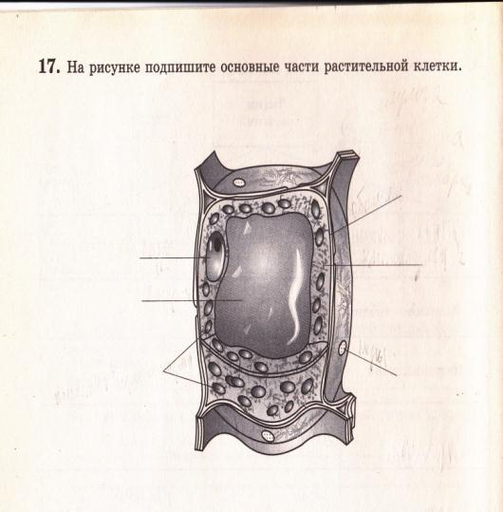
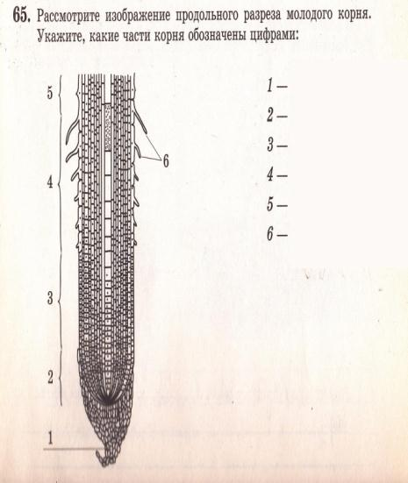
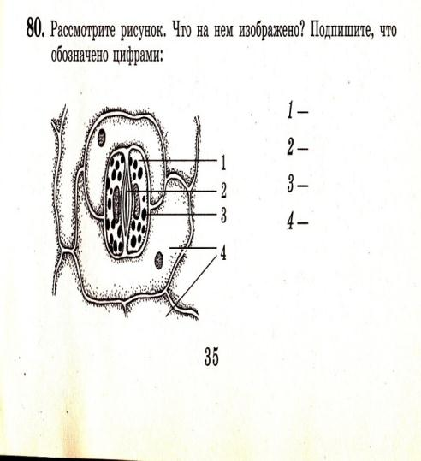
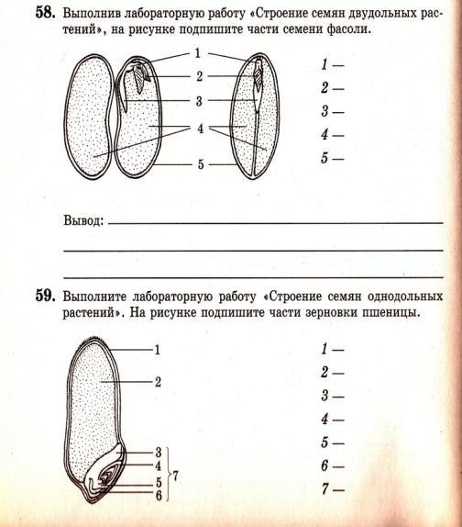
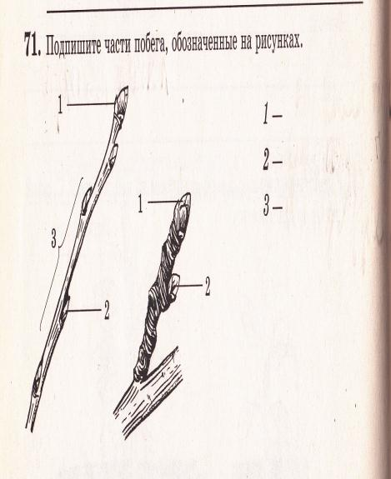

Slide 12
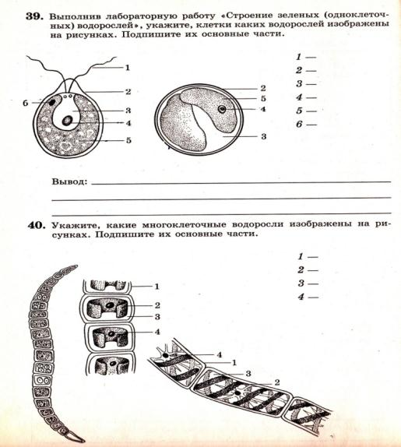
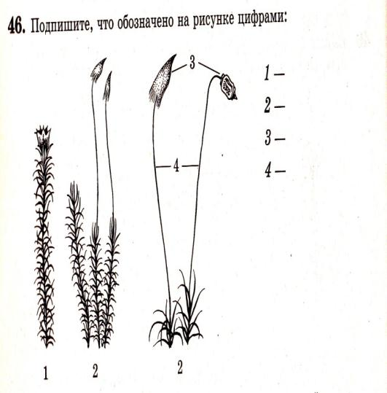
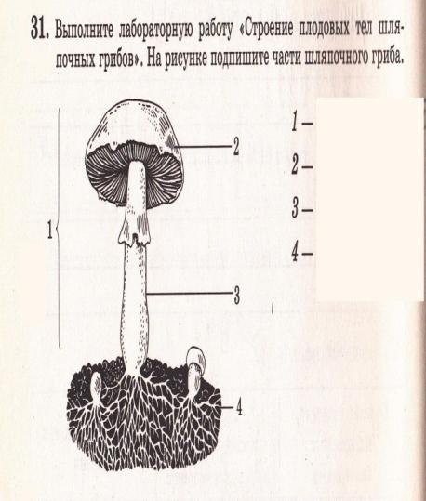
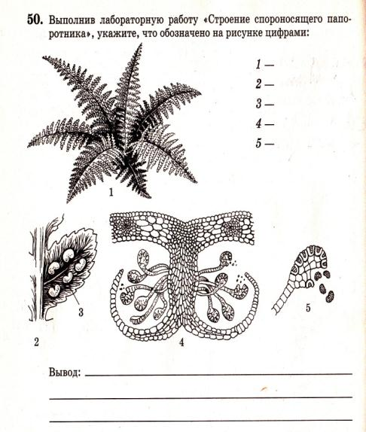
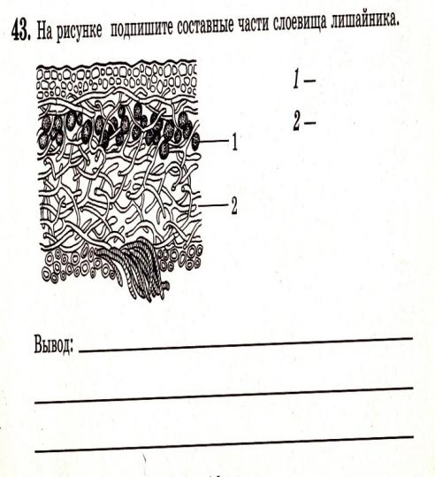
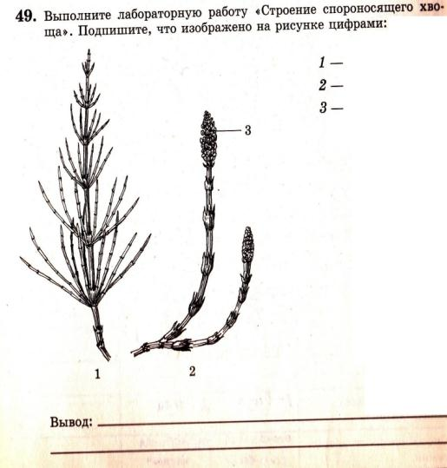

Slide 13
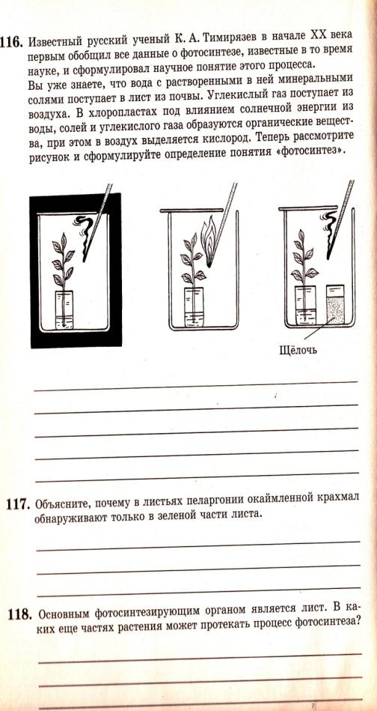
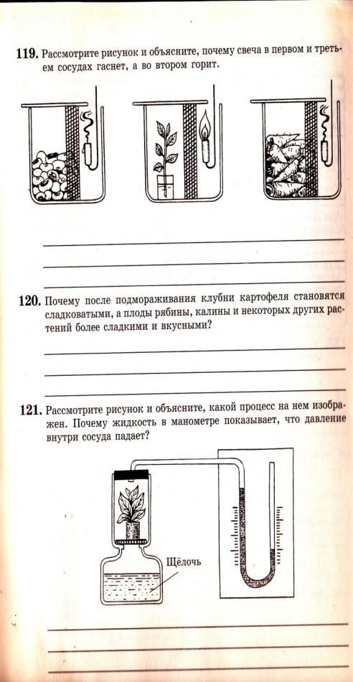
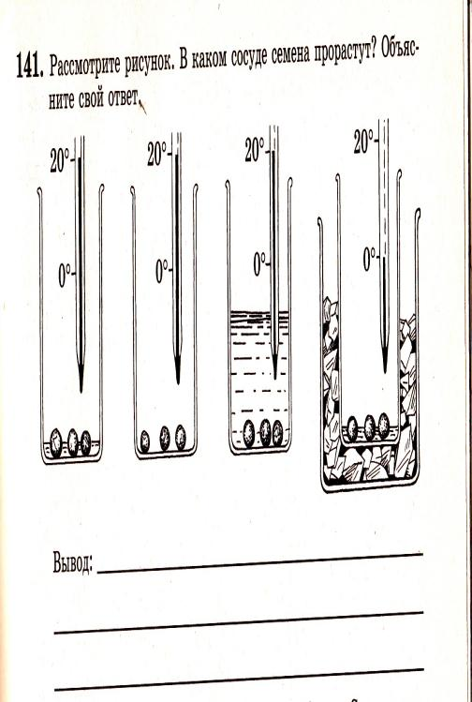

Slide 14
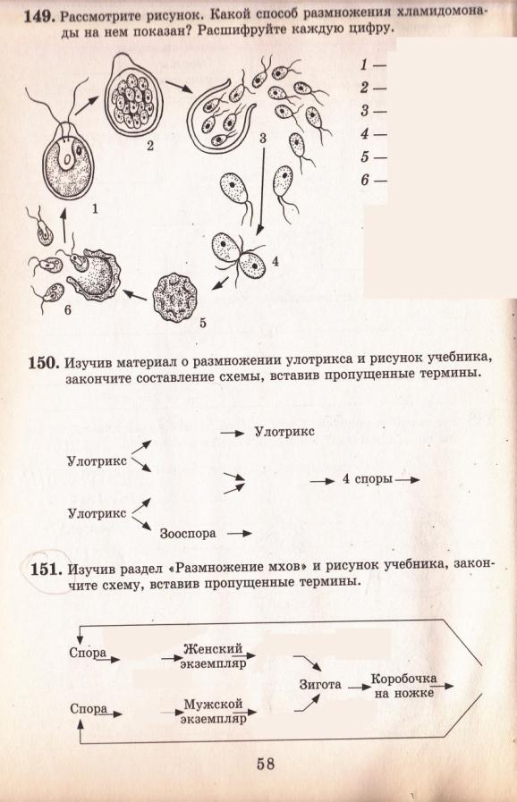
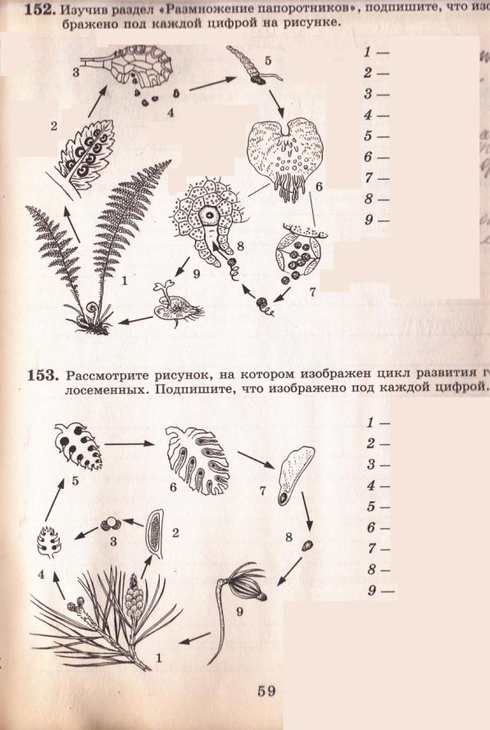

Slide 15
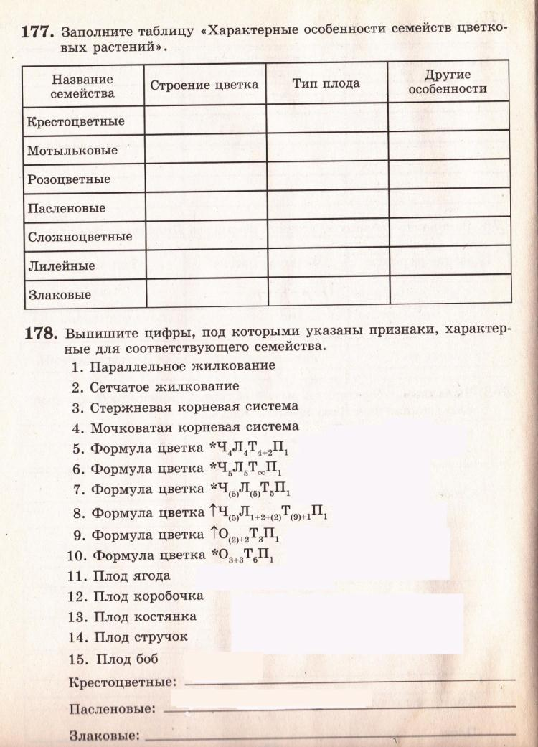

Slide 16
Спасибо за внимание!

